Slide 1
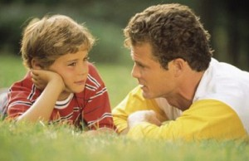
«общечеловеческие ценности – основа
семейного воспитания»

Slide 2
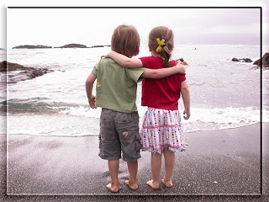
План
Психолого – педагогические основы Программы нравственно – духовного образования «Самопознание»
Вечные общечеловеческие ценности
Роль родителей (воспитание девочек, воспитание мальчиков)

Slide 4
Внутренний покой
Истина
Абсолютные общечеловеческие ценности
Любовь
Приобретенные эмоциональные ценности
Абсолютные общечеловеческие ценности
Приобретенные интеллектуальные ценности
Вежливость Симпатия отзывчивость
Уверенность, корректность, уважение
Природные ценности
Мудрость, знания, компетентность
Ненасилие
Праведное поведение
человек
Природные ценности
Ум,мышление

Slide 5
Уровень Высшего сознания или Духовный уровень, высшее Я
Интуиция
Совесть
Личностный уровень
Уровень Интеллекта (Разум)
Ментальный уровень (Ум)
Подсознание
Эмоциональный уровень
Пять органов чувств
Физический уровень
Структура человеческой личности

Slide 6
Любовь в действиях - Праведное поведение Любовь в чувствах – Покой Любовь в мыслях, словах – Истина Любовь в понимании – Ненасилие.
Для достижения внутренней гармонии человека в мыслях, словах и действиях должен следовать общечеловеческим ценностям, которые соответствуют следующей структуре личности:
Ненасилие – духовный уровень (осознанная любовь, совесть) высшее Я,
Истина – интеллектуальный уровень (Любовь как интуиция, интеллект, разум) личностный уровень,
Любовь – ментальный уровень (нравственные мысли, слова)
Покой – эмоциональный уровень (любовь в чувствах) подсознание
Праведное поведение – физический уровень (любовь в действиях) 5 органов чувств
Внутренний покой – это основное желание каждого отдельного человека, каждой семьи, страны и всего человечества в целом.

Slide 7
Творческая работа
Задание 1.: Какими качествами должна
обладать гармоничная семья
Задание 2.: (2 группы )
Какова роль родителей
в воспитании дочери.
Какова роль родителей в
воспитании сына.
Составление кластера, выступление
членов группы.

Slide 8
Отзывы и предложения Песня «Берегите своих детей»
Эдуард Асадов

